Slide 2
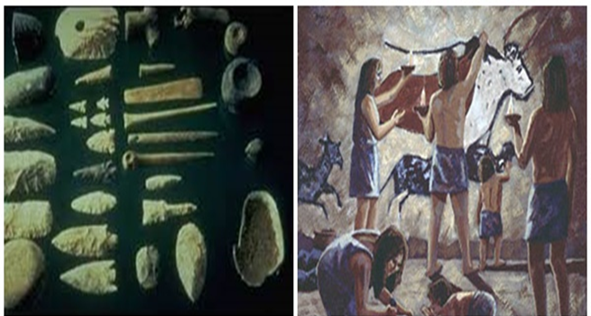
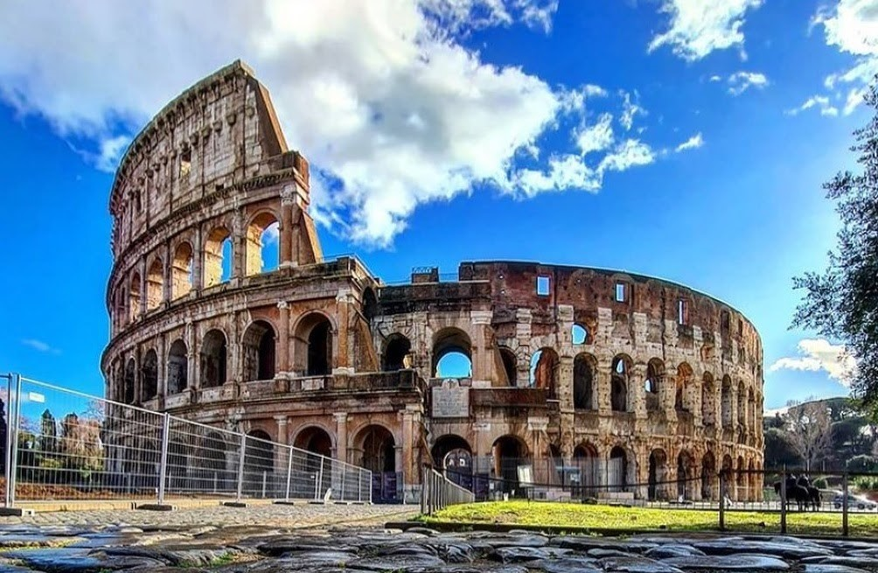
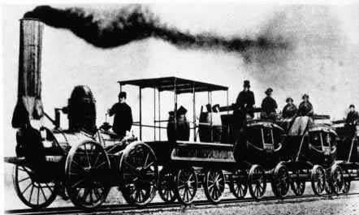
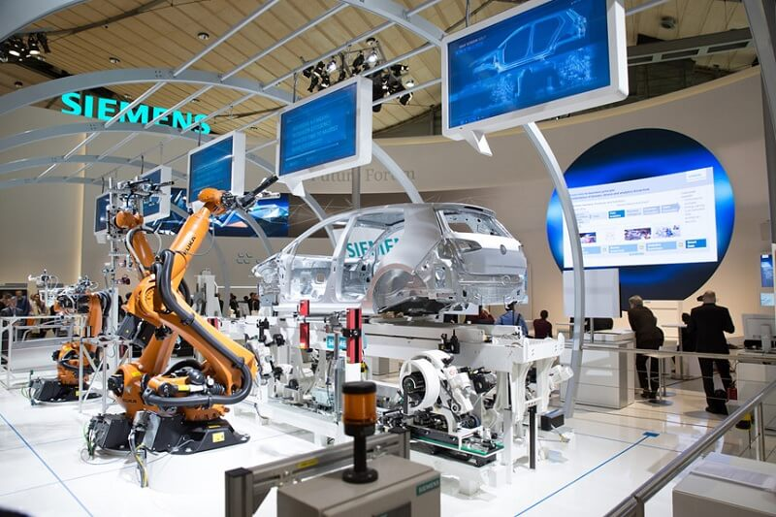


Lịch Sử Thế Giới Cổ Đại - Trung Đại - Cận Đại - Hiện Đại – Đương Đại
Cổ Đại
Trung Đại
Cận Đại
Hiện Đại
-CON NGƯỜI SỐNG TRONG HANG ĐÁ...
-CON NGƯỜI ĐÃ BIẾT XÂY DỰNG CÁC CÔNG TRÌNH LỚN...
PHÁT MINH RA MÁY MÓC...
-RÔ BỐT, TỰ ĐỘNG HÓA
-TRÍ TUỆ NHÂN TẠO, CÁC VẬT DỤNG ĐƯỢC KẾT NÓI ITERNET
Đương Đại

Slide 3
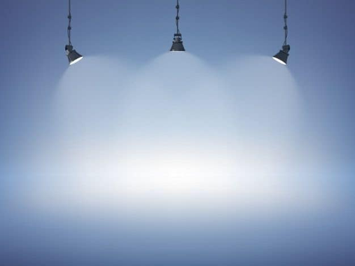
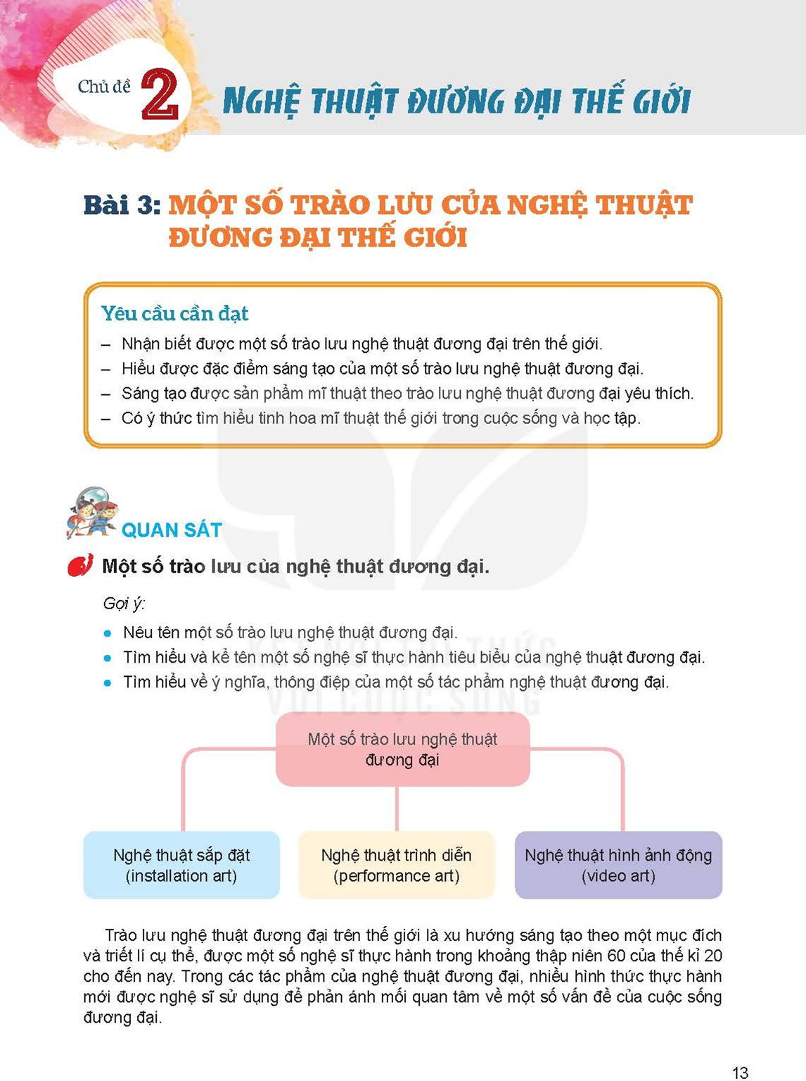

x
BÀI 3:
MỘT SỐ TRÀO LƯU CỦA NGHỆ THUẬT ĐƯƠNG ĐẠI THẾ GIỚI
NGHỆ THUẬT ĐƯƠNG ĐẠI
CHỦ ĐỀ 2
YÊU CẦU CẦN ĐẠT
-Nhận biết được một số trào lưu nghệ thuật đương đại trên thế giới.
-Hiểu được đặc điểm sáng tạo của một số trào lưu nghệ thuật đương đại trên thế giới.
- Sáng tạo được sản phẩm mỹ thuật theo trào lưu nghệ thuật đương đại yêu thích trên thế giới.
-Có ý thức tìm hiểu tinh hoa mỹ thuật thế giới trong cuộc sống và trong học tập

Slide 4

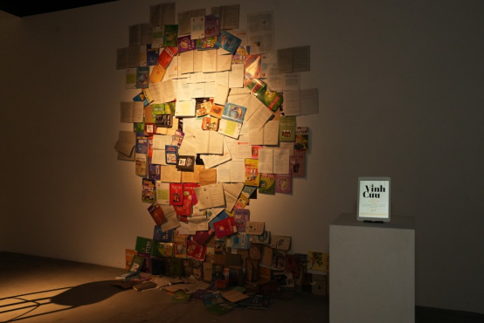
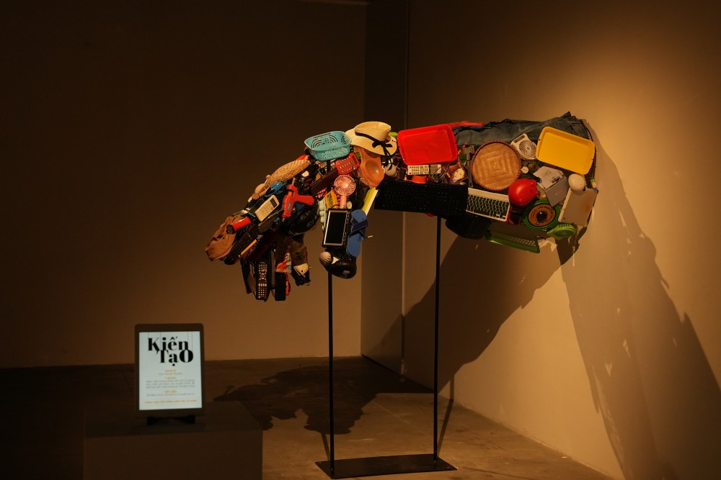
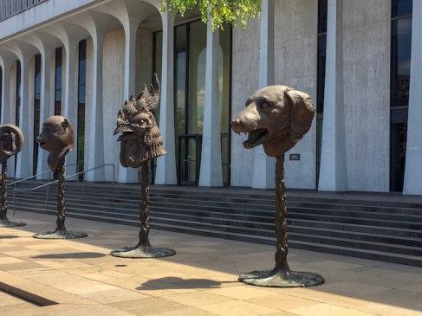
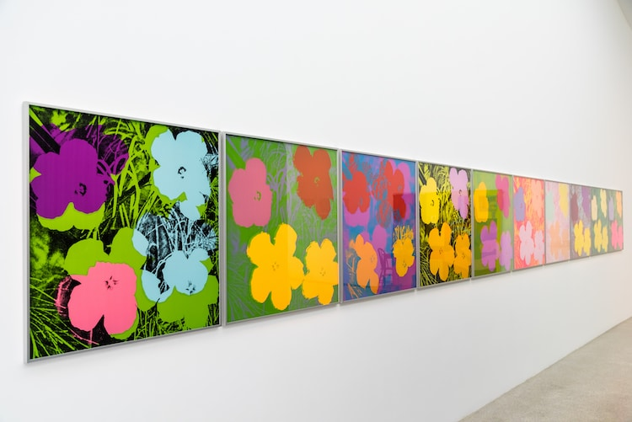
QUAN SÁT
Một số trào lưu của nghệ thuật đương đại

Slide 5


Nghệ thuật sắp đặt là một thể loại nghệ thuật của các tác phẩm ba chiều thường dành riêng cho địa điểm và được thiết kế để thay đổi nhận thức về một không gian. Nói chung, thuật ngữ này được áp dụng cho các không gian nội thất, trong khi các can thiệp bên ngoài thường được gọi là nghệ thuật công cộng, nghệ thuật đất hoặc nghệ thuật can thiệp; tuy nhiên, ranh giới giữa các nghệ thuật này chồng chéo lên nhau.

Slide 6
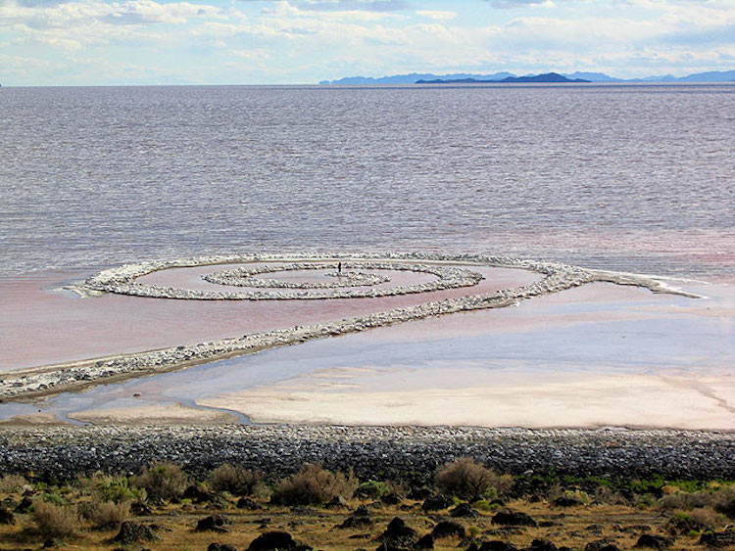
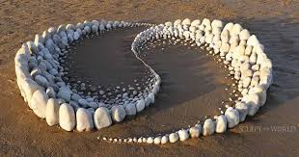
EARTH ART
Nghệ thuật cảnh quan đất, được biết đến với tên nghệ thuật Trái Đất, nghệ thuật đất, nghệ thuật môi trường các vật liệu được sử dụng thường là các vật liệu như đất, đá, thảm thực vật và nước được tìm thấy tại chỗ, và địa điểm của các tác phẩm thường cách xa trung tâm dân cư.

Slide 7
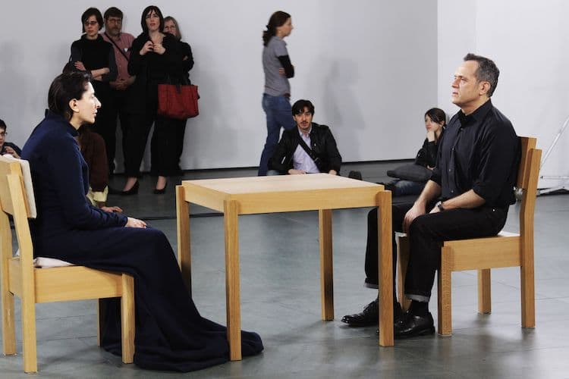
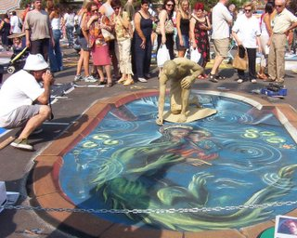
NGHỆ THUẬT TRÌNH DIỄN
Nghệ thuật trình diễn lấy cảm hứng từ kịch nghệ. Mặc dù được biểu diễn bởi các nghệ sĩ (như đúng tên gọi của nó), nghệ thuật không chỉ phục vụ mục đích giải trí. Thay vào đó, mục tiêu của nó là truyền tải một thông điệp hoặc ý tưởng.

Slide 8
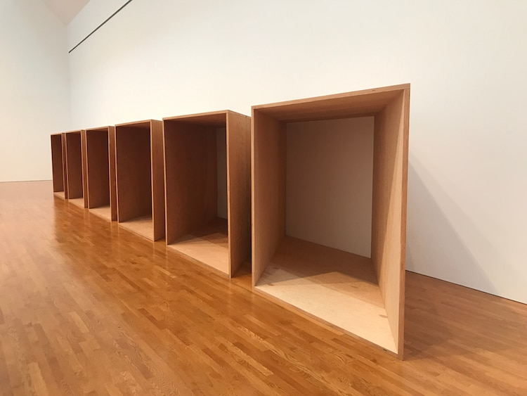
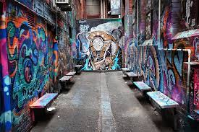
NGHỆ THUẬT TỐI GIẢN
NGHỆ THUẬT ĐƯỜNG PHỐ

Slide 9
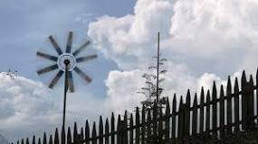
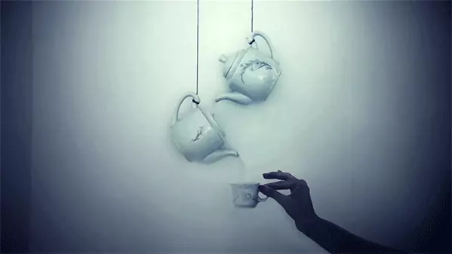
Nghệ thuật hình Ảnh động(video art)
Ảnh động Cinemagraph đem đến cho người xem cảm giác sống động như thật. Ảnh động thông thường (hay còn gọi là ảnh GIF) là những bức ảnh được hình thành từ những chuyển động liên tục do nhiều bức ảnh ghép lại bởi các phần mềm đồ họa chuyên dụng hoặc cắt và xử lý từ một video clip

Slide 10
Một số trào lưu của nghệ thuật đương đại.
Nghệ thuật sắp đặt(installation art)
Nghệ thuật trình diễn(performance art)
Nghệ thuật hình ảnh động(video art)
NGHỆ THUẬT TỐI GIẢN
NGHỆ THUẬT ĐƯỜNG PHỐ
NGHỆ THUẬT KHÁI NIỆM
Trào lưu nghệ thuật đương đại trên thề giới là xu hướng sáng tạo theo một mục đích và
triết lí cụ thể, được một số nghệ sĩ thực hành trong khoảng thập niên 60 của thế kỉ 20 cho đến nay. Trong các tác phầm của nghệ thuật đương đại, nhiều hình thức thực hành mới được nghệ sĩ sử dụng để phản ánh mối quan tâm về một số vấn đề của cuộc sống đương đại.

Slide 11
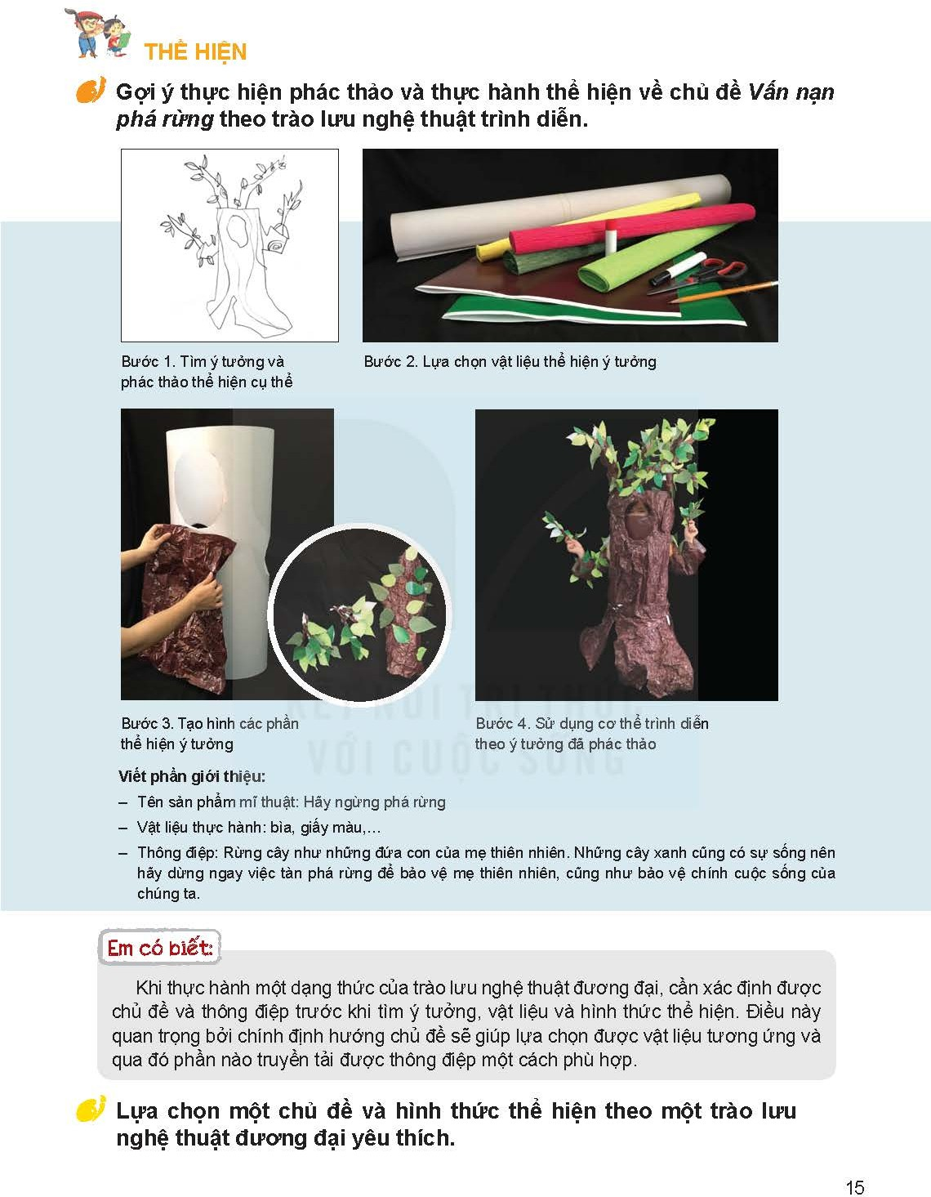

THỂ HIỆN
GIỢ Ý THỰC HIỆN PHÁC THẢO VÀ THỰC HÀNH THỂ HIỆN CHỦ ĐỀ PHÁ RỪNG THEO TRÀO LƯU NGHỆ THUẬT TRÌNH DIỄN

Slide 12

Em có biết
Khi thực hành một dạng thức của trào lưu nghệ thuật đương đại, cần xác định được chủ đề và thông điệp trước khi tìm ý tưởng vật liệu và hình thức thực hiện. Điều này quan trọng bởi chính định hướng chủ đề sẽ giúp lựa chọn được vật liệu tương ứng và qua đó phần nào truyền tải được thông điệp một cách phù hợp.

Slide 13
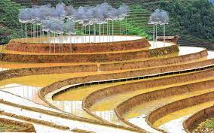
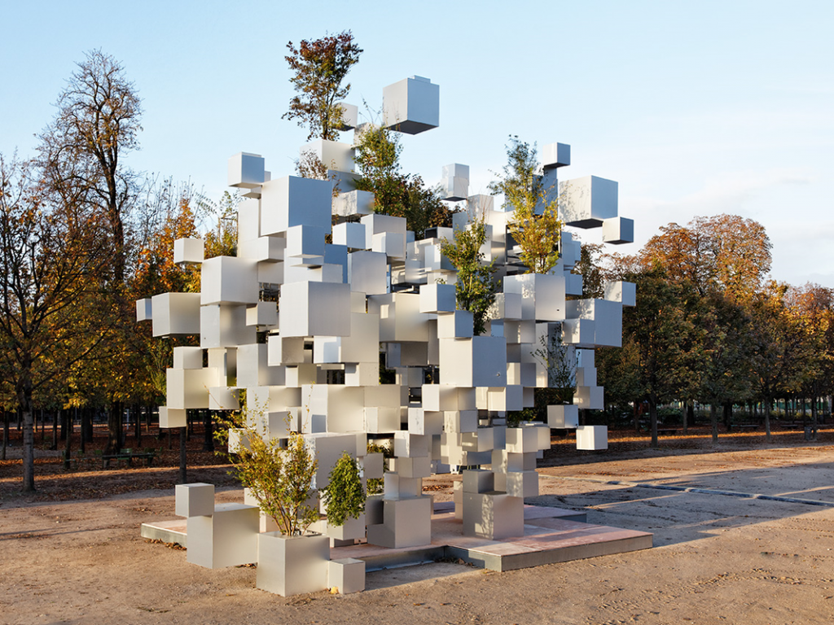
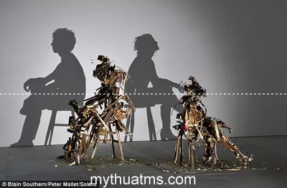
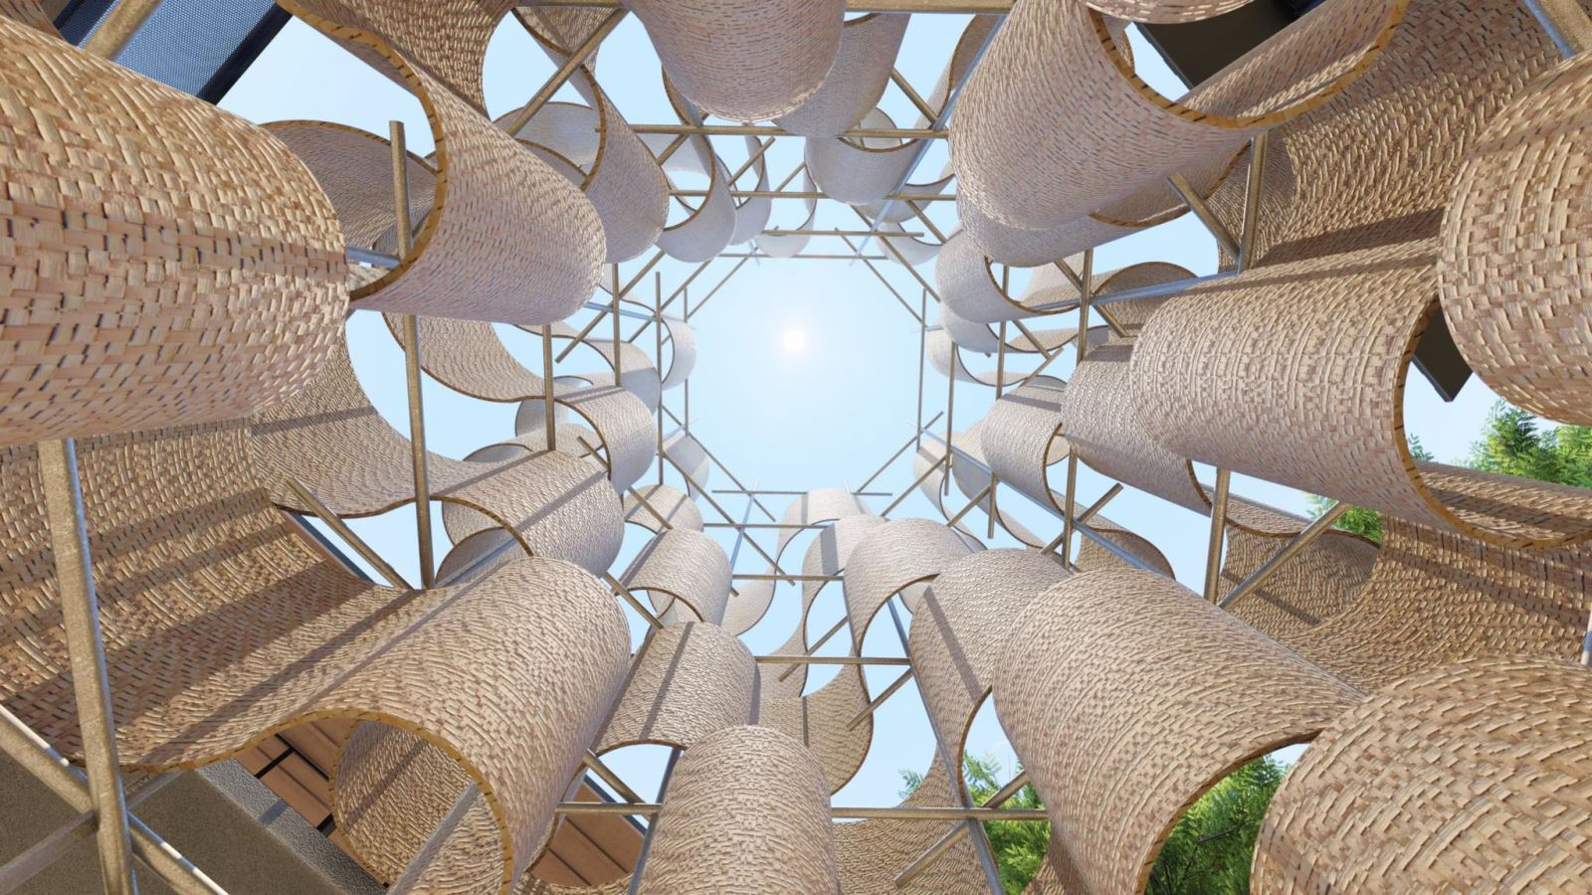
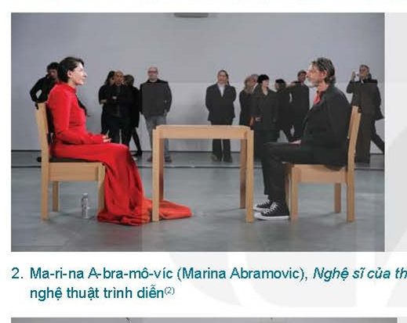
Một số sản phẩm

Slide 14
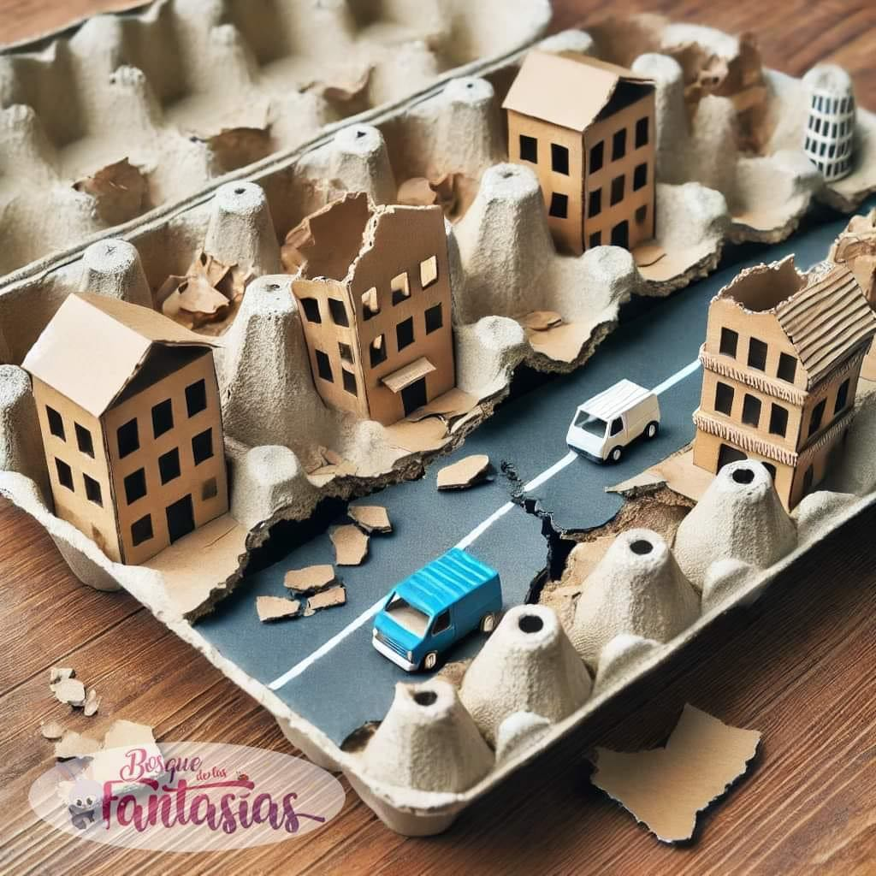
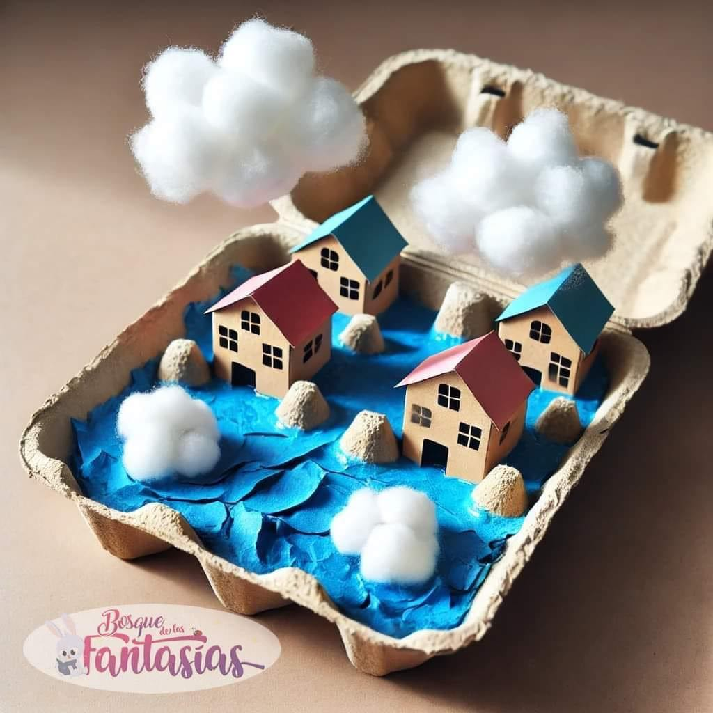
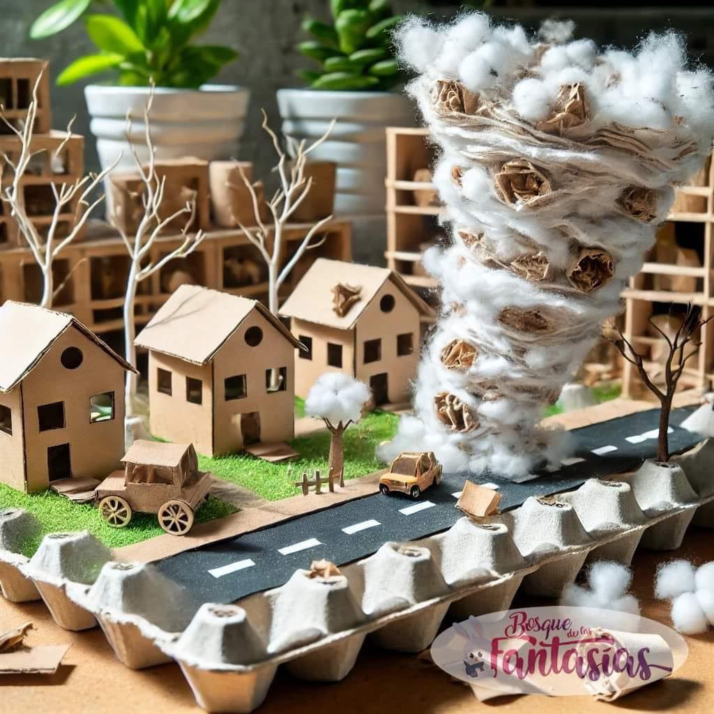
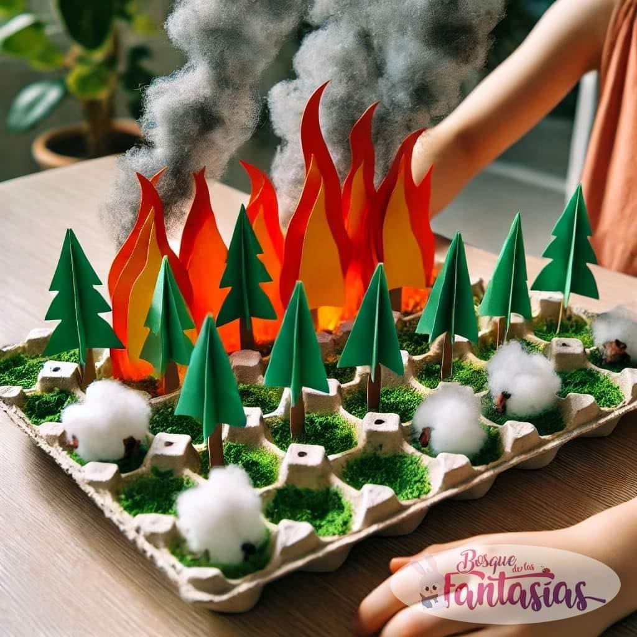

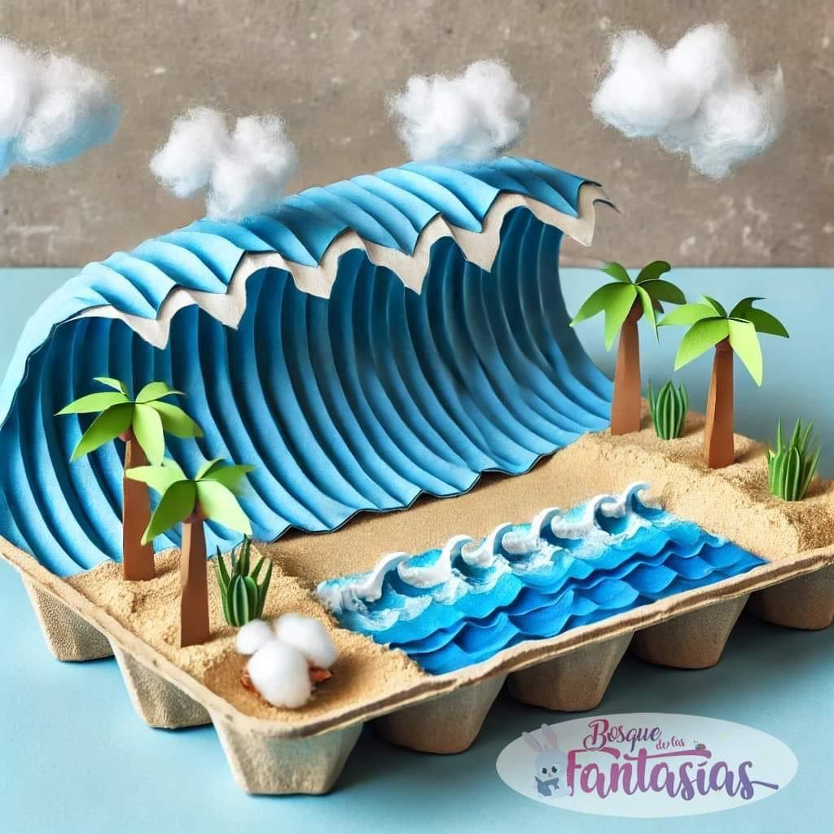
Bài tham khảo

Slide 15

THẢO LUẬN
Trưng bày sản phẩm mĩ thuật và thảo luận:
- Chủ đề và ý tưởng sáng tạo sản phầm mĩ thuật của bạn là gì?
-Bạn đã thực hiện sản phẩm mĩ thuật theo trào lưu nghệ thuật đương đại nào?
-Theo bạn, sản phầm mĩ thuật đã thể hiện được đặc điểm sáng tạo của nghệ thuật đương đại chưa? Vì sao?

Slide 16

VẬN DỤNG
Sưu tầm một số hình ảnh về tác phầm của trào lưu
nghệ thuật đương đại trong nước và trên thế giới.

Slide 17

GIỜ HỌC KẾT THÚC,
CHÀO TẠM BIỆT CẢ LỚP!

